Slide 1



Slide 2
В 2025 году основная тема Всемирного Дня охраны труда: «Революционные подходы к безопасности и гигиене труда: роль искусственного интеллекта (ИИ) и цифровизации на рабочих местах».

Slide 3
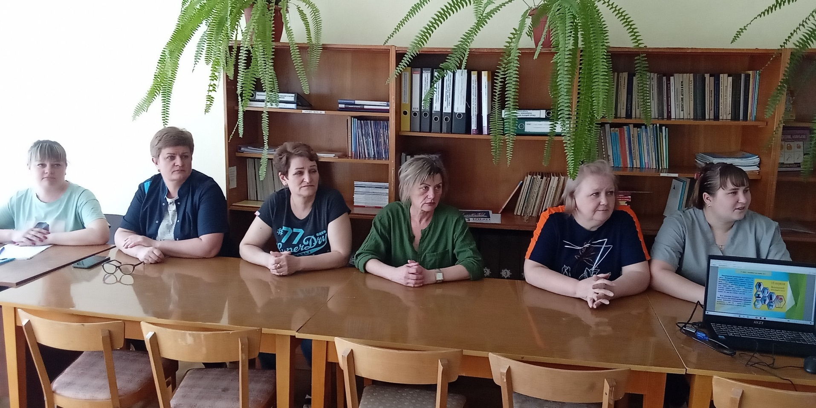
В МАДОУ ДС «Солнышко» п.Бытошь Дятьковского района с сотрудниками были проведены мероприятия, направленные на повышение уровня знаний работников в области охраны труда .

Slide 4
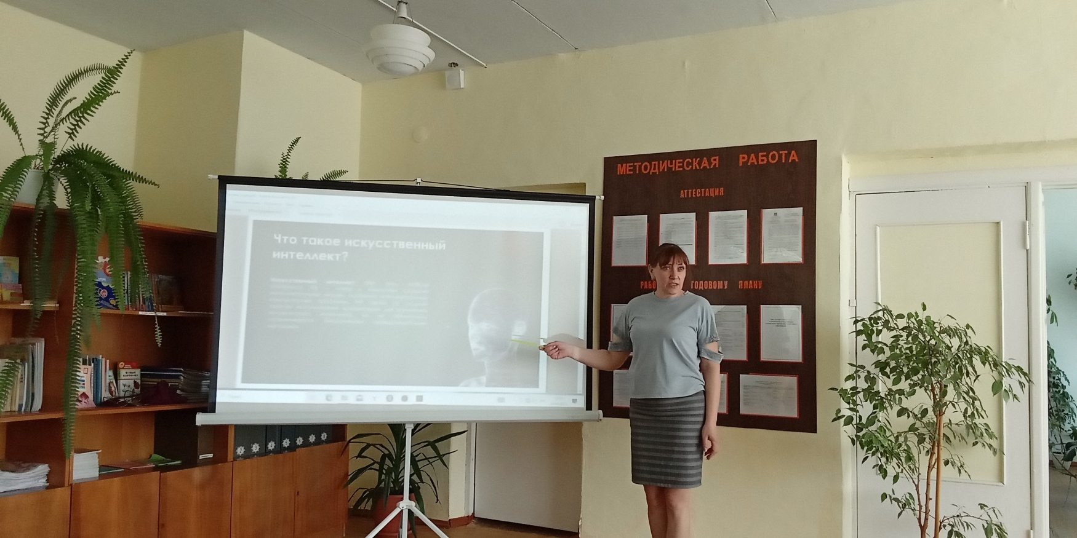
Была представлена сотрудникам презентация на тему: «Революционные подходы к безопасности и гигиене труда: роль искусственного интеллекта (ИИ) и цифровизации на рабочих местах».

Slide 5


Slide 6
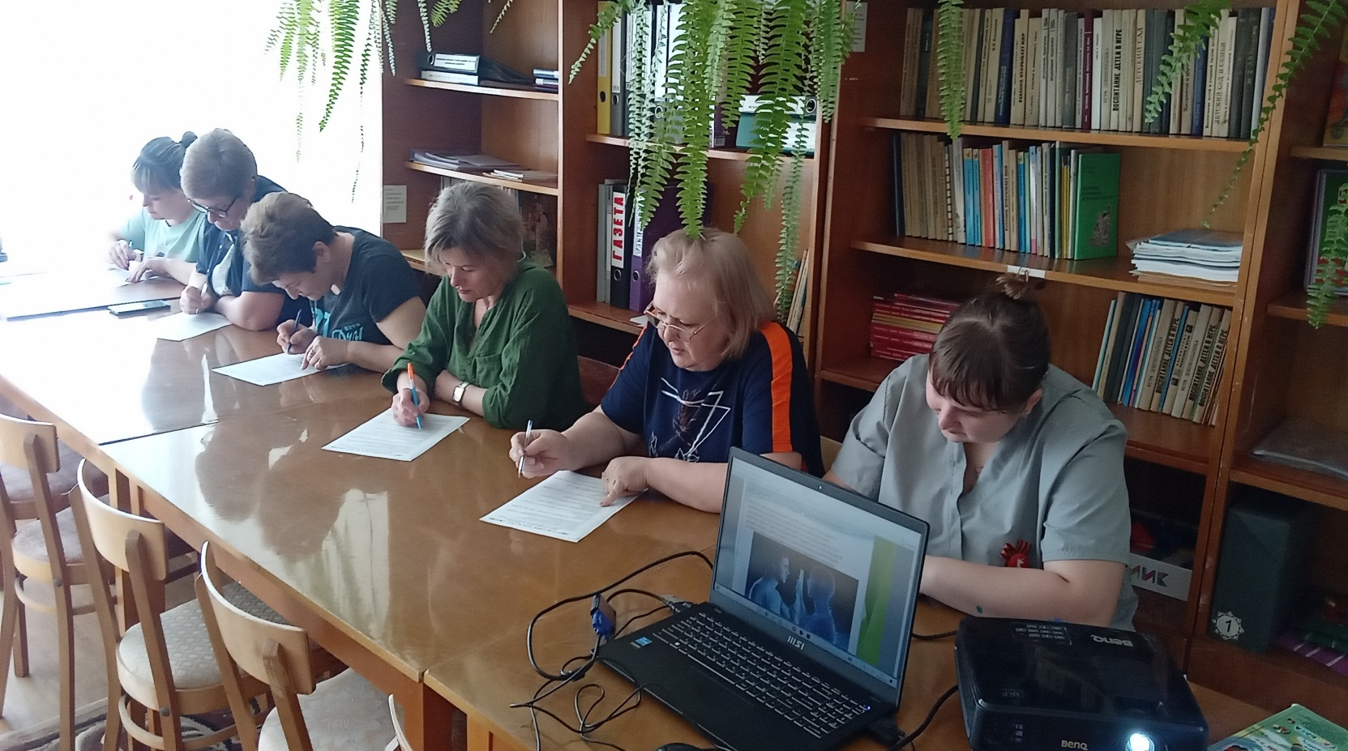
В целях определения знаний о правилах безопасности по охране труда , было проведено анкетирование.

Slide 7
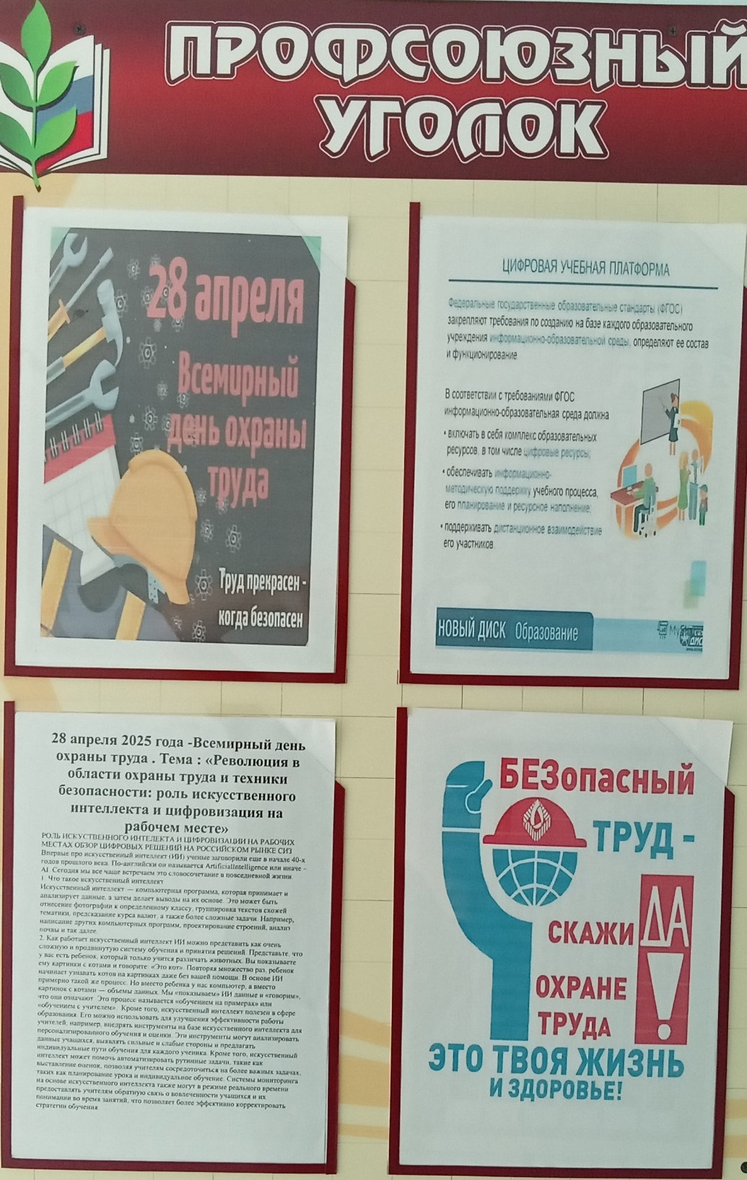
В профсоюзный уголок размещена информация об основной теме Всемирного Дня охраны труда в 2025 году : «Революционные подходы к безопасности и гигиене труда: роль искусственного интеллекта (ИИ) и цифровизации на рабочих местах».

Slide 8
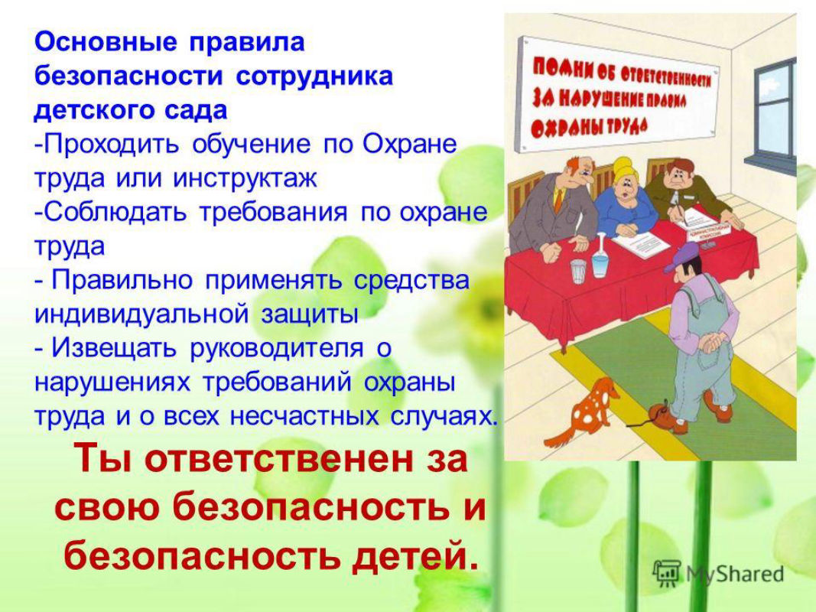

Slide 9


Slide 10
Спасибо за внимание! Первичная Профсоюзная Организация Муниципального автономного дошкольного образовательного учреждения ДС «Солнышко» п. Бытошь Дятьковского района

